Slide 1
Kliniek en casuistiek van malaria
Stephen Vreden
Malaria Elimination Task Force

Slide 2
No disclosures

Slide 3
Te bespreken onderwerpen
Waarom deze presentatie?
Wat was malaria ook al weer?
Kliniek, diagnostiek, therapie
Casuistiek; malaria anno 2024
Samenvatting

Slide 4
Malaria in Suriname
Geëlimineerd, maar niet verdwenen

Slide 5
1- Epidemiology
Number of classified malaria positive cases from 2020-2021 by month
Classification1 | Year1 | January | February | March | April | May | June | July | August | September | October | November | December | Grand Total
Indigenous | 2020 | 21 | 5 | 3 | 4 | 2 | 2 | 1 | 7 | 18 | 18 | 42 | 24 | 147
 | 2021 | 7 | 3 | 2 | 1 | 2 | 4 | 1 | 1 | 0 | 1 | 0 | 0 | 22
 | 2022 | 0 | 0 | 0 | 0 | 0 | 0 | 0 | 0 | 0 | 0 | 0 | 0 | 0
 | 2023 | 0 | 0 | 0 | 0 | 0 | 0 | 0 | 0 | 0 | 0 | 0 | 0 | 0
 | 2024 | 0 | 0 | 0 | 0 | 0 | 0 | 0 | 0 | 0 | 0 | 0 | 0 | 0
Introduced | 2020 | 0 | 0 | 0 | 0 | 0 | 0 | 0 | 0 | 0 | 0 | 0 | 0 | 0
 | 2021 | 0 | 0 | 0 | 0 | 0 | 0 | 0 | 0 | 0 | 2 | 0 | 0 | 2
 | 2022 | 0 | 0 | 0 | 1 | 0 | 0 | 0 | 0 | 0 | 0 | 0 | 0 | 1
 | 2023 | 0 | 0 | 0 | 0 | 0 | 0 | 0 | 0 | 0 | 0 | 0 | 0 | 0
 | 2024 | 0 | 0 | 0 | 0 | 0 | 0 | 0 | 0 | 0 | 0 | 0 | 0 | 0
Imported | 2020 | 16 | 17 | 7 | 8 | 17 | 4 | 9 | 5 | 2 | 4 | 4 | 4 | 97
 | 2021 | 3 | 0 | 3 | 6 | 4 | 1 | 5 | 1 | 4 | 12 | 7 | 7 | 53
 | 2022 | 11 | 4 | 10 | 5 | 4 | 4 | 7 | 2 | 4 | 5 | 3 | 1 | 60
 | 2023 | 7 | 8 | 13 | 3 | 15 | 9 | 4 | 6 | 4 | 9 | 9 | 15 | 102
 | 2024 | 15 | 3 | 6 | 5 | 2 | 4 | 5 | 3 |  |  |  |  | 43

Slide 6
Malaria in onze buurlanden
Frans Guyana 387 gevallen (t/m okt. 2024)
Guyana: > 20,000 gevallen (t/m okt 2024)
Brazilie: > 100,000 gevallen (t/m okt 2024)

Slide 7
Malaria blijft in onze differentiaal diagnose
Vanwege:
Het belang van de patient (potentieel dodelijke infectie!)
Buurlanden met (veel) malaria
Koesteren van het resultaat van miljoenen investering
Handhaven van de eliminatie status
Vereiste voor ontvangen van het certificaat van eliminatie!

Slide 8
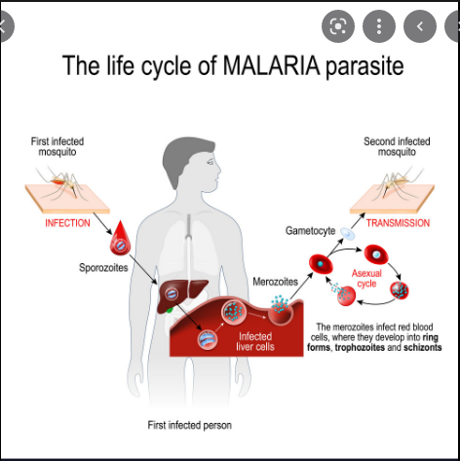

Slide 9
Soorten Plasmodium
Falciparum (malaria tropica, de gevaarlijkste soort)
Vivax malaria (komt het meeste voor)
Malariae (niet erg ziekmakend)
Ovale (vooral in Afrika)
Knowlesi malaria (eigenlijk van apen, maar ook besmettelijk voor de mens, alleen in Zuid-Oost Azië)

Slide 10
Meest gebruikelijke symptomen
Hoge koorts
Koude rillingen/ zweten
Braken
Hoofdpijn
Lichaamspijnen
Diarree

Slide 11
Casus
Oudere dame gaat naar Anti Malaria Campagne van BOG
Recent uit Guyana teruggekeerd en ze heeft klachten, die ze herkend van haar malaria jaren geleden.
Malaria sneltest is positief (P. vivax).
Ze wordt vergezeld door haar kleindochter (7 jr). Dr. Panchoe vraagt of het meisje ook mee is geweest naar Guyanaen test haar, als oma dit bevestigt.
Het kind blijkt ook positief; achteraf zegt oma dat ze inderdaad wat ‘hangerig’ was.

Slide 12
Moraal: cohort case detection
Controleer bij elke case ook mensen met dezelfde reisgeschiedenis

Slide 13
Hoe behandel je malaria?

Slide 15
Merozoieten doden om ziekte te bestrijden
Driedaagse kuur van medicijnen:
Chloroquine voor alle soorten, behalve falciparum malaria
Coartem (artemether/lumefantrine) voor falciparum malaria (werkt ook voor de andere soorten).

Slide 16
Waarom altijd de kuur afmaken?

Slide 17
Casus: cerebrale malaria
Braziliaanse vrouw, 22 jaar, wordt binnengebracht op de SEH ivm collaps en koorts, vanuit een goudkamp, boven het stuwmeer.
Diagnose: cerebrale malaria.
Geschiedenis: een week eerder in Roraima (BR) malaria vastgesteld en behandeld. Wellicht slechte therapietrouw, gezien zeer hoge parasitaemie.
Na meer dan twee weken unarousable coma, toch hersteld en ontslagen.

Slide 18
Moraal: Gecompliceerde malaria wordt behandeld met artesunaat i.v.
Dit moet op strategische plekken altijd beschikbaar zijn.

Slide 19
Gametocyten doden om transmissie te bestrijden
Gametocyten van falciparum bestrijdt men met een eenmalige dosering van 15 mg primaquine.
Bij de andere soorten malaria worden de gametocyten niet apart bestreden.

Slide 20
Leverstadia doden om een recidief te voorkomen
Dat speelt alleen bij P. vivax
Hiervoor moet je 14 dagen primaquine gebruiken.
Primaquine niet voor zwangere of zogende vrouwen.
Probleem: mensen zijn vaak niet geneigd om zo lang medicijnen in te nemen als ze zich al helemaal beter voelen.
Risico: binnen enkele maanden weer malaria, zonder dat ze opnieuw geïnfecteerd zijn. Lastig voor hen, maar ook voor de omgeving! Waarom?

Slide 21
Binnenkort in Suriname: Tafenoquine
8-aminoquinoline (net als primaquine) met een T1/2 van 14 dagen, dus 1 dosis is genoeg.
Risico op hemolytische crise bij G6PD deficientie!
Kan alleen worden voorgeschreven als er een kwantitatief plasma G6PD resultaat bekend is.

Slide 22
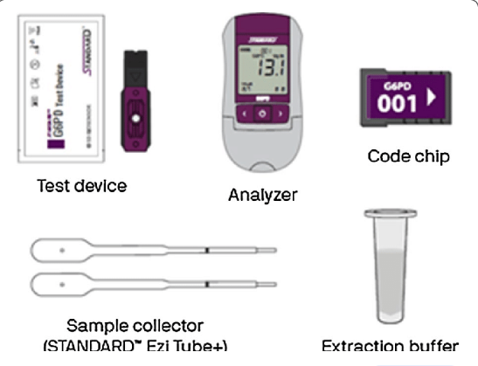
SD Biosensor quantitative point of care test

Slide 23
Preliminary results of G6PD screening in indigenous villages
In 5 Indigenous villages 1126 persons were tested
Deficient: 50 (4.4 %)
Intermediate activity: 60 (5.3%)
Normal activity: 1016 (90.3%)

Slide 24
Wat elke arts in Suriname weten moet
Ondanks eliminatie blijft malaria een infectieziekte waar we bedacht op moeten zijn.
Reisgeschiedenis en symptomatologie zijn de belangrijkste triggers
Weten waarnaartoe te verwijzen hoort parate kennis te zijn.

